Slide 1
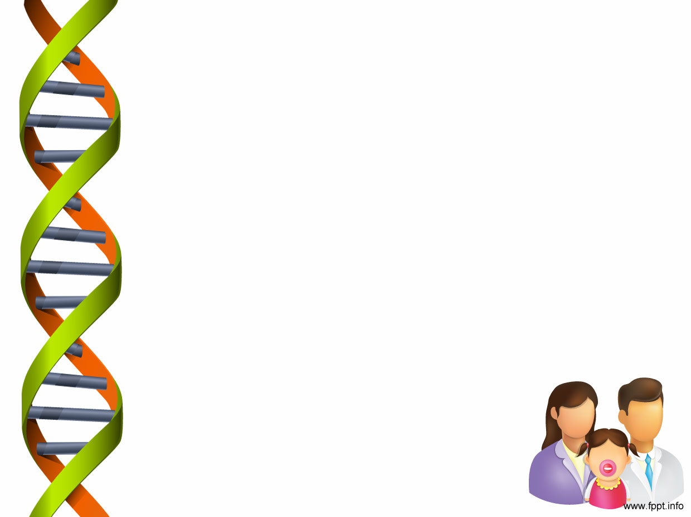
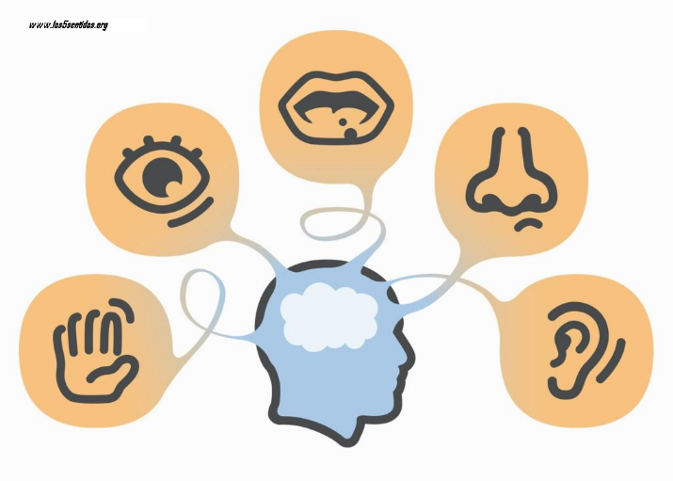
El hombre y su ambiente
Funciones de los sentidos:
-Supervivencia
-Adaptación al medio ambiente
-Recabar información del exterior que se convierte en experiencia.

Slide 2
Sensación.- Consiste en detectar algo (estímulo) a través de los órganos sensoriales.
Estímulo.- Es toda energía física, mecánica, térmica, química o electromagnética que excita o activa un receptor sensorial; por ejemplo, la luz visible en el ojo.
Percepción.- Es un proceso constructivo por el que organizamos las sensaciones. Es la selección, organización e interpretación de los
datos recibidos por nuestros sentidos.

Slide 3
Sensopercepción.- Es la base del aprendizaje, del pensamiento y de todo lo que hacemos. Es la manera automática en la que organizamos los estímulos sensoriales en el instante mismo en que llagan a nuestro cerebro
Constancia perceptiva.- Aunque el individuo percibe estímulos sensoriales variados, el cerebro crea constancias en esos estímulos para comprender la realidad. (Árbol en la carretera, constancia de magnitud)

Slide 4
Órganos sensoriales o sentidos.- Los seres humanos tienen cinco sentidos, sin embargo, se ha descubierto que además de la vista, el oído, el gusto, el olfato y el tacto existen otros sentidos: el kinestésico, que es la información que proviene de los receptores de los músculos, tendones y así como de la orientación de nuestro cuerpo en el espacio.
Los sentidos con sus distintos receptores son canales de información que detectan
los estímulos físicos y los transmiten al
cerebro, que les otorga un sentido.

Slide 5
La importancia que otorgamos a nuestros sentidos marca la diferencia entre oír y escuchar, probar y degustar, tocar y palpar, ver y observar, oler y olfatear.
¿Cómo percibimos?
La corteza temporal se encarga de la identificación visual de los objetos mientras que la corteza parietal se encarga de la ubicación de los objetos

Slide 6
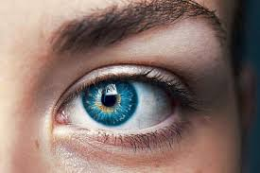
1. La vista
Anatomía del ojo
a) La córnea. Su función principal es refractar la luz. Forma parte de lo blanco del ojo.
b) El humor acuoso. Es un fluido claro que proporciona alimento a la córnea y se recicla completamente cada cuatro horas.
c) El iris. Responsable del color de los ojos.

Slide 7
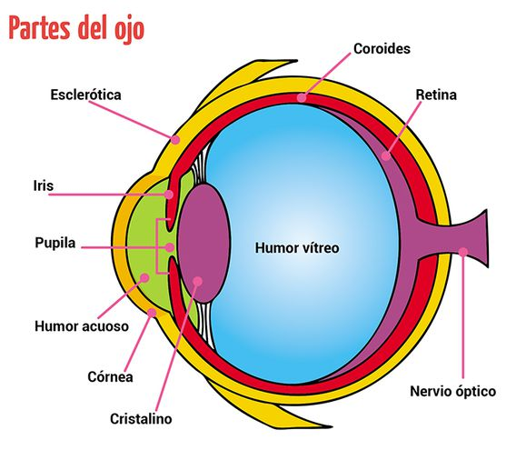
d) La pupila. Regula la cantidad de luz que entra en el ojo. Tiene dos músculos, uno se dilata en caso de que la luz sea escasa y el otro se contrae si es muy intensa.
e) El cristalino. Se encuentra detrás de la pupila. Cambia para conseguir enfocar distancias cortas y largas, (acomodación) gracias a sus 3 músculos extraoculares que mueven el globo ocular de la órbita ocular (hueco donde descansa el ojo)

Slide 8
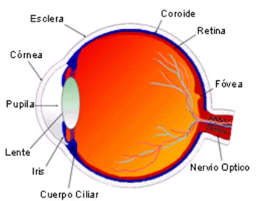
f) El humor vítreo. Es una sustancia gelatinosa que rellena la cámara principal del ojo y su función es que la luz enfocada por la lente no sufra ninguna desviación.
g) La retina. Contiene 2 células fotorreceptoras:
Bastones.- Existen 120 millones, se encuentran en la periferia del ojo y no son sensibles al color)
Conos.- Existen entre 7 y 8 millones de conos, se encuentran en el centro de la retina y son sensibles al color.

Slide 9
Las células ganglionares se dividen en células parvo y células magno.
- Las células parvo blanquean la retina y su función es ser sensibles a las diferencias de las tonalidades.
- Las células magno se encuentran en la periferia de la retina responden a los cambios de luminosidad y son ciegas al color.

Slide 10
Un área de la retina es ciega. Este punto ciego no contiene receptores para la luz porque ese espacio lo ocupa el nervio óptico.
h) Nervio óptico.- Conjunto de fibras nerviosas que conduce las señales neuronales al cerebro, que es el responsable de la interpretación de las imágenes
La fóvea es el área de la retina donde la visión es mejor y contiene la mayor parte de los
conos de la retina.

Slide 11
Adaptación del ojo.
La adaptación del ojo en la oscuridad es gracias a la dilatación de la pupila, que permite que entre más luz al ojo. El diámetro de la pupila humana tiene 4.5 milímetros, aunque en la oscuridad puede llegar hasta los 9 milímetros.
Otra forma de adaptación es gracias por la rodopsina (es un pigmento visual en las células fotorreceptoras de la retina encargadas de los primeros eventos de la percepción de la luz)

Slide 12
Color.
La visión del color depende de tres tipos distintos de conos, de ahí que nuestra visión de color se llama tricomática.
La estimulación de la luz roja activa los receptores de onda larga y sólo débilmente a los otros dos receptores que se estimulan mediante la luz verde y azul. (semáforo)
Todos los otros colores son derivados de las mezclas de los tres colores primarios: rojo,
verde y azul.

Slide 13
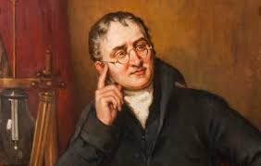
Ceguera cromática.
Supone una deficiencia para percibir el color, la mayor parte de las personas que tienen ceguera de color confunden el rojo con el verde, pero hay personas que no pueden distinguir ninguna tonalidad. (Adquirida genéticamente y más hombres la padecen)
John Dalton.
Fue el primer científico incapaz de distinguir determinados colores. El mismo determinó que la falta de percepción del color se deben a anomalías del humor vítreo.

Slide 14
ALTERACIONES VISUALES
1.- Miopía o vista corta.
Es la dificultad para ver con nitidez objetos más alejados. Se debe a un defecto en la forma del globo ocular, que hace que la luz converja en un punto focal anterior a la retina, proporcionando una imagen borrosa.
2.- Hipermetropía o vista larga.
Produce dificultad para ver objetos cercanos, debido a que los rayos convergen detrás
de la retina.

Slide 15
3.- Presbicia o vista cansada.
Es la dificultad para leer y ver objetos cercanos. A partir de los 40 años el cristalino pierde capacidad de deformarse para enfocar objetos próximos.
4.- Astigmatismo.
Se produce por un defecto de la forma del ojo. Este no es esférico, sino que esta deformado como una pelota de rugby. No permite el enfoque claro de los objetos.
5.- Cataratas.
La visión está empañada porque el cristalino se vuelve opaco y provoca una imagen nublada que
puede llegar a impedir la visión. Se corrige
mediante cirugía.

Slide 16
2. El oído
El oído es la estructura que transforma las vibraciones del aire en energía eléctrica. El oído se puede dividir en tres partes:
Oído externo
Oido medio
Oido interno

Slide 17
a) Oído externo. Recopila los sonidos y los envía hacia una membrana tensa llamada tímpano, que vibra con las ondas.
b) Oído medio. Transmite las vibraciones del tímpano a través de una cadena de tres huesos diminutos (martillo, yunque y estribo) que son palancas que aumentan la presión del sonido llevándolas hasta un tubo en forma de caracol, en el oído interno, denominado cóclea, que está llena de líquido
Martillo. Transmite los sonidos mediante vibraciones al yunque.
Yunque. Se encuentra entre el martillo y el estribo.
Estribo. El que envía las vibraciones sonoras al oído interno.
c) Oído interno denominado caracol o cóclea

Slide 18
3. El Tacto.
Aunque el sentido del tacto no es el primero en el que pensamos cuando hablamos de los sentidos, es esencial para nuestro desarrollo.
Opera en base a la confluencia del sistema nervioso y de la piel, nuestro órgano más extenso; además no se encuentra confinado a un órgano principal, como ocurre con la vista o la audición. Por el contrario, se extiende a lo largo y ancho de nuestra piel y nuestros tejidos internos.
El sentido al tacto identifica cuatro distintos estímulos: presión, calor, frío y dolor, ya que nuestra
piel es más especializada y sensible para
recibir las sensaciones.

Slide 19
4. El gusto.
El gusto como sentido de carácter químico nos permite percibir muy pocos sabores. Básicamente cinco: salado, amargo, agrio, dulce y delicioso, este último se definió por el sabor del acido amino-glutamato, monosódico glutamato o MSG, que está contenido en gran variedad de alimentos procesados.
Papilas gustativas.- Recubren la superficie de la lengua y se estimulan por ciertas sustancias químicas, al hacerlo generan un impulso nervioso que es conducido al cerebro. Cada papila gustativa tiene 100
botones gustativos y cada botón gustativo
posee de 50 a 150 células receptoras del gusto.

Slide 20
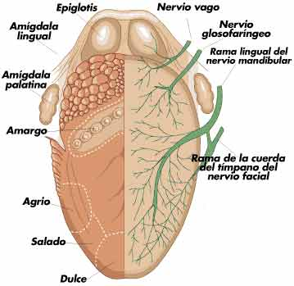
Las papilas gustativas se encuentran diseminadas en la superficie de la lengua: En la parte posterior se encuentran las papilas gustativas más grandes, mientras que en la parte de enfrente de la lengua se encuentran las más pequeñas. (paladar, faringe y epiglotis)
La lengua. La punta de la lengua es sensible a lo dulce, la parte posterior es más sensible a lo amargo y la parte lateral es sensible tanto a lo salado como a lo agrio.

Slide 21
5.- El olfato.
El olor es una forma de comunicación, los químicos que el cuerpo libera se llaman feromonas. Estas son señales importantes para la conducta reproductiva y también se usan para marcar el territorio, identificar a personas e indicar agresión o sometimiento.
Olemos con unas células muy pequeñitas y delgadas que se encuentran en la parte superior de la cavidad nasal que se llama el epitelio olfativo. A diferencia de las células receptoras del gusto, las del olfato si son neuronas,
que tienen su propio axón y que penetran en
el sistema nervioso central.

Slide 22
El epitelio olfativo segrega una capa delgada de moco que fluye constantemente y se reemplaza cada diez minutos cuya función es disolver las aromas antes de llegar a las células receptoras.
Hay muchas estructuras cerebrales que reciben las conexiones olfativas. Una parte del cerebro se llama corteza olfativa, y se encuentra en los lóbulos temporales. Esto es lo que hace anatómicamente único al olfato, ya que otros sistemas sensoriales primero pasan a través del tálamo, antes de entrar a la corteza cerebral. El olfato tiene una importante y directa influencia en el cerebro en cuanto a emoción, motivación y memoria.

Slide 23
6.- El sentido kinestésico.
Está relacionado con la sensopercepción del movimiento y del tacto, este se encarga de informar al cerebro de los movimientos que hacemos, además nos proporciona la conciencia corporal, que utilizamos para calcular los movimientos adecuados y no tropezarnos con lo que nos rodea.
Estamos equipados con millones de sensores motores que se encuentran en los músculos, tendones y articulaciones y llevan constantemente información hacia nuestro cerebro.

Slide 24
El aparato vestibular forma parte del oído interno (que contiene el órgano coclear) y del cerebro, la función que desempeña el vestíbulo está relacionada con el equilibrio y la postura, además ayuda a los movimientos del ojo. El oído es el órgano responsable no solo de la audición sino también del equilibrio. Por lo tanto, el sentido vestibular nos permite situar nuestro cuerpo en el espacio, los desplazamientos y nuestro entorno.

